Slide 1
Görüntü İşleme Teknolojileri ve Gıda Sağlığı
Muhammet Akkan
02190201056

Slide 2
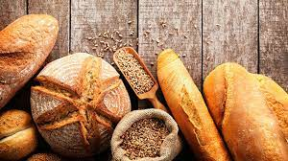
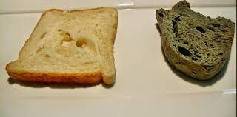
Şuan görüntü işleme teknolojileri için birçok sektör bulunmaktadır. Bunların en başında güvenlik, IOT, endüstriyel üretim teknolojileri ve yeni gelişen teknolojiyle birlikte gıda sektöründe de kullanılmaya başlayan görüntü işleme teknolojilerinin nasıl kullanıldığına dair biraz bilgi verelim.
Fikrinizi satmak

Slide 3
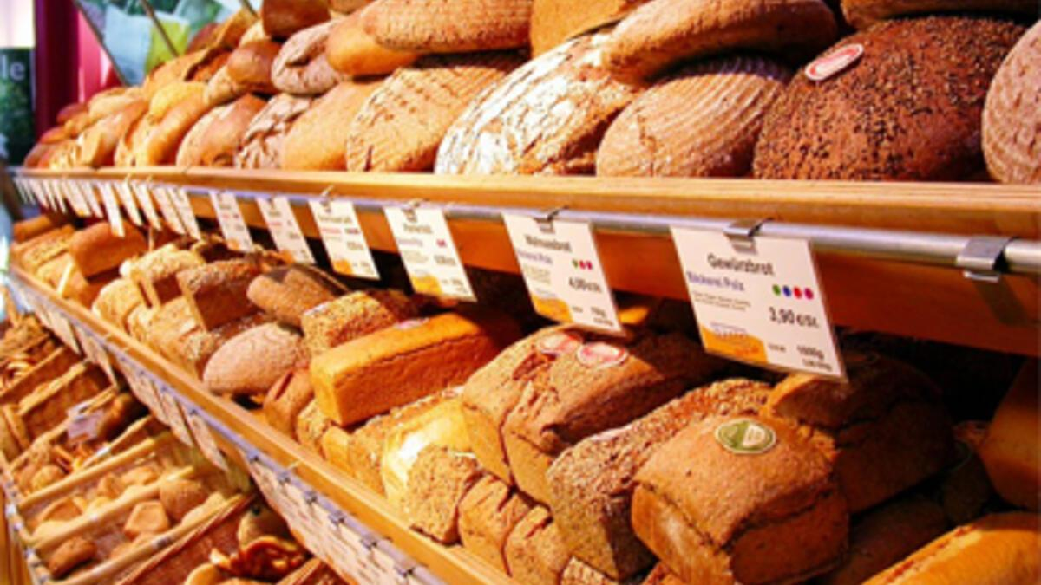
Bilindiği üzere paketlenmemiş ekmek üretiminde aktif koruyucu madde kullanımı bulunmamakta ya da maliyetlerden dolayı tercih edilmemektedir. Bu da sağlıklısız ekmek ürünlerinin her gün milyonlarca insan tarafından kulllanılmasıyla sonuçlanıyor. Bundan daha tehlikeli olan ise doğrudan fırından çıkan ekmeğin sağlıksız olmasıdır.
Fikrinizi satmak

Slide 4
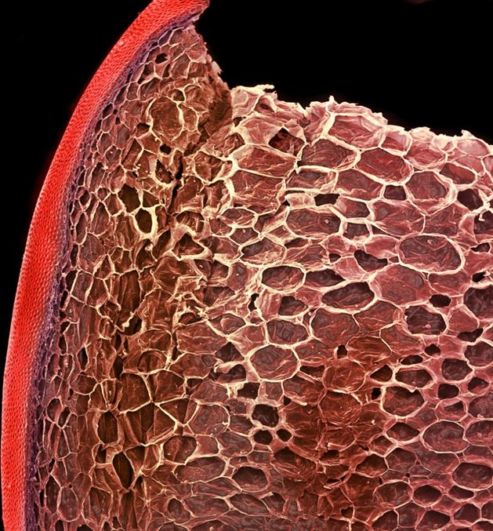
Tarım ve Gıda bakanlığı denetim yapsa da her yıl binlerce fırın açılmakta ve denetim ise bu açılan ve üretime devam eden firmalara yılda maksimum birkaç defa yapılmaktadır. Bunu engellemek amaçlı görüntü işleme teknolojileri kullanılabiliyor. Peki nasıl?
Fikrinizi satmak

Slide 5

Şuan görüntü işleme teknolojileri için birçok sektör bulunmaktadır. Bunların en başında güvenlik, IOT, endüstriyel üretim teknolojileri ve yeni gelişen teknolojiyle birlikte gıda sektöründe de kullanılmaya başlayan görüntü işleme teknolojilerinin nasıl kullanıldığına dair biraz bilgi verelim.
Fikrinizi satmak

Slide 6
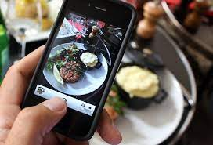
Çeşitli kimyasal aktivasyonlar görüntüye yansıyacak etkilerde bulunur. Bu etkileri insanlar algılayamasa da gelişmiş görüntü işleme teknolojileri algılayabilir, tespit edebilir, denetim yapabilir.
Fikrinizi satmak

Slide 7
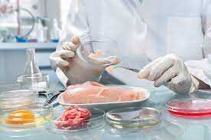
Gelişen teknolojiyle birlikte ve gelişen algoritmalarla yapılabilen bu çalışmalara bir örnek verelim. Ekmek üzerine kullanılan K-means algoritması ve görüntü teknolojilerinden olan histogram beraber kullanılarak ekmeğin tazeleği tespit edilebiliyor. Sadece bu algoritmalarda değil birden fazla algoritma beraber kullanılarak çeşitli tespitlerde bulunabiliyor.
Fikrinizi satmak

Slide 8
Gelişen günlerde daha fazla göreceğimize şüphe yok. Gelişen dünyadan faydalanmanız dileğiyle ☺

